Slide 1
Chapter 1
Java Building Blocks (p1)
Java Class Structure

Slide 2
Content
Introduce
Fields and Methods
Comments
Classes vs. Files
main() Method
Package Declarations and Imports

Slide 3
Introduce
Trong Java, class là building blocks cơ bản nhất. Khi define 1 class, ta sẽ mô tả tất cả các đặc tính, chức năng của class đó.
Class được sử dụng thông qua object
Trong bộ nhớ, object là runtime instanse của class
Mỗi object của class khác nhau sẽ thể hiện các state khác nhau trong chương trình

Slide 4
Fields and Methods
Fields và method là member của class.
Fields giữ state của chương trình và method có vai trò thực thi state đó theo mục đích nhất định. Nếu có sự thay đổi nào xảy ra thì nó sẽ được lưu trữ trong fields
Việc tạo và sắp xếp các thành phần này giúp dev dễ dàng phát triển sản phẩm và đặc biệt là giúp dev khác có thể hiểu công việc dễ dàng hơn
Class Java đơn giản nhất bao gồm: <access modifier> class <ClassName>

Slide 5
Comments
Sẽ được javac bỏ qua trong quá trình compile
Tuy không có ý nghĩa về mặt coding nhưng comment 1 đoạn code giúp chương trình tường minh, dễ dàng bảo trì hơn
Sử dụng "//" để comment 1 dòng và /*...*/ để comment 1 blocks

Slide 6
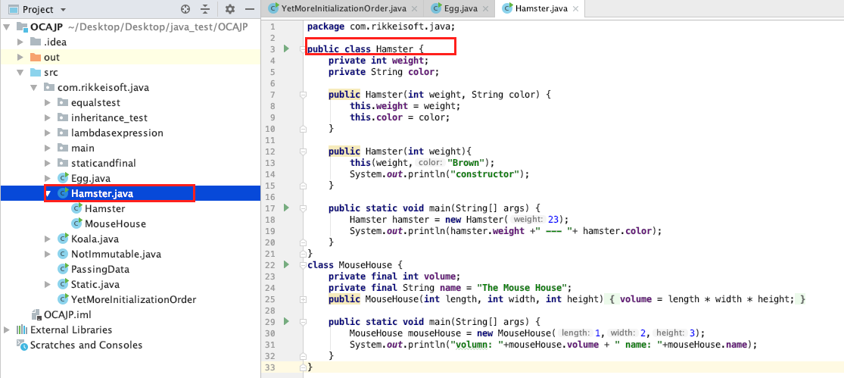
Classes vs. Files
Java class có thể cùng define trong 1 file .java. Thông thường, phạm vi truy cập của file là public
Nếu như nhiều hơn 2 class được define trong 1 file, tối đa 1 class được khai báo public và class đó phải trùng tên với tên file

Slide 7
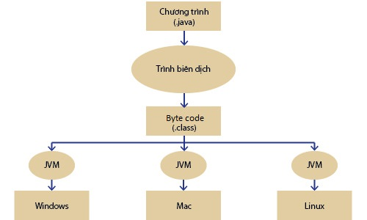
main() Method
Java bắt đầu thực thi chương trình bằng hàm main
Quá trình biên dịch chương trình :
Để compile java code, trình biên dịch sẽ dịch file java thành dạng bytecode và lưu lại vào file .class. Sau đó, JVM có nhiệm vụ thực thi phần bytecode và chuyển nó về mã máy cho từng hệ điều hành.

Slide 8
Package Declarations and Imports
Java sử dụng package để nhóm các class với nhau, góp phần thuận tiện trong việc quản lý code
import trong Java giúp compiler tìm được tới package chứa class cần dùng
java.lang là package đặc biệt trong Java. Nó sẽ được tự động import vào class.
Wildcards:
Các class trong cùng 1 package thường được import cùng nhau. Ta có thể sử dụng * để import tất cả class trong package.
Ví dụ: import java.util.* -> Import tất cả các class trong package java.util

Slide 9
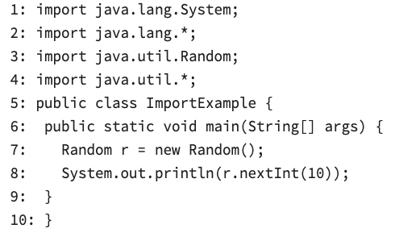
Package Declarations and Imports
Redundant Imports:
Giải thích:
- Line 1 và 2 không cần thiết phải import vì java.lang được tự động import.
- Line 4 là không cần thiết vì line 3 đã import package Random. Nếu line 3 không được import thì line 4 sẽ được excute.

Slide 10
Package Declarations and Imports
Redundant Imports:
Giải thích:
- Line 1 và 2 không cần thiết phải import vì java.lang được tự động import.
- Line 4 là không cần thiết vì line 3 đã import package Random. Nếu line 3 không được import thì line 4 sẽ được excute.

Slide 11
Package Declarations and Imports
Naming Conflicts
Trong Java, class name không phải lúc nào cũng là duy nhất. 2 class có cùng tên có thể được khai báo ở 2 package khác nhau. Khi đó ta cần import tường minh ít nhất 1 trong 2 package để compiler có thể hiểu được
Ví dụ:
import java.util.*;
import java.sql.*; // DOES NOT COMPILE
Có thể thay bằng :
import java.util.Date;
import java.sql.*;
hoặc
import java.util.Date;
import java.sql.Date;

